Slide 1
Комбинационные схемы (КС)
КС - схема, реализующая логическую функцию и не имеющая обратных связей
Значение на выходе комбинационной схемы зависит только от значений на входе в текущий момент времени
(y0, y1, … yk) = f(x0, x1,...xk), где
yi ≠ f(xi)

Slide 2
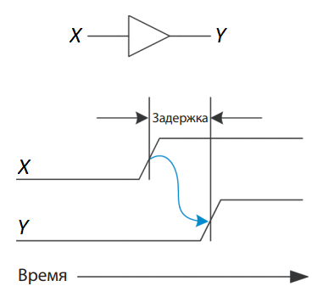
На практике изменение значения выходных сигналов запаздывает по сравнению с моментом изменения входных сигналов
Задержка распространения (propagation delay) КС – это максимальное время от момента изменения входных сигналов до момента установки всех выходных сигналов
Чем больше последовательно соединенных элементов содержит КС, тем больше задержка распространения

Slide 3
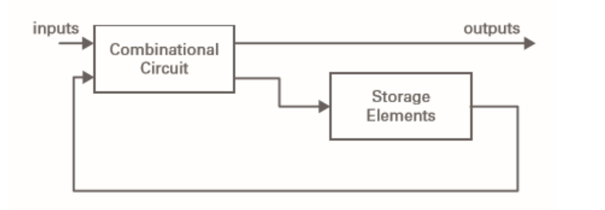
Последовательностные схемы
Схема, выходные значения которой зависят не только от текущих, но и предыдущих значений входных сигналов
Содержит элемент памяти (например, триггер), хранящий предыдущее состояние системы

Slide 4
Последовательностные схемы
Синхронные – состояние и выходные сигналы изменяются по сигналу синхронизации
Асинхронные – состояние и выходные сигналы изменяются при изменении входных сигналов в любой момент времени

Slide 5
Схема является синхронной, если:
Каждый элемент схемы является либо регистром, либо КС
Как минимум один элемент схемы является регистром
Все изменения сигналов схемы синхронизированы с одним тактовым сигналом
В каждом циклическом пути присутствует регистр

Slide 6

Триггер
Простейшая синхронная схема с двумя состояниями {0, 1}
Сигнал со входа D передается на выход Q по переднему фронту тактового сигнала
Упорядоченная последовательность триггеров с общим тактовым сигналом называется регистром

Slide 7
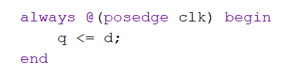
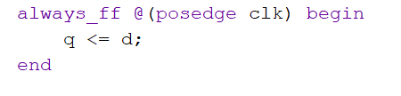
Описание триггера без дополнительных сигналов

Slide 8
Временные характеристи триггера
Для корректной работы триггера необходимо, чтобы до и после фронта тактового сигнала данные на его входах были стабильными в течение определенного промежутка времени, определяемого конструкцией триггера
Время до фронта тактового импульса – время предустановки (setup time)
Время после фронта тактового импульса – время удержания (hold time)

Slide 9
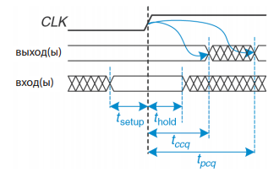
Временные характеристи триггера
tccq (clock-to-Q contamination delay) – наименьшая задержка схемы
tpcq (clock-to-Q propagation delay) – наибольшая задержка схемы
Период тактовых импульсов должен быть достаточно большим, чтобы переходные процессы всех сигналов успели завершиться

Slide 10
Сигнал сброса
Триггер может содержать сигнал сброса rst
При подаче сигнала сброса, триггер обнуляет данные на выходе
Сброс может быть синхронным или асинхронным
Использование синхронного сброса предпочтительнее

Slide 11
Сигнал разрешения
Обычно обозначается en
При отсутствии сигнала разрешения, триггер игнорирует входные данные по приходу тактового сигнала

Slide 12
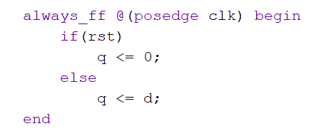
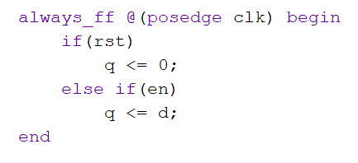
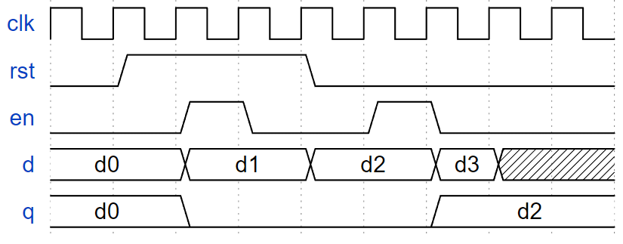
Описание триггера с синхронным сбросом

Slide 13
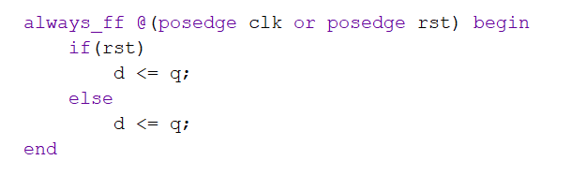
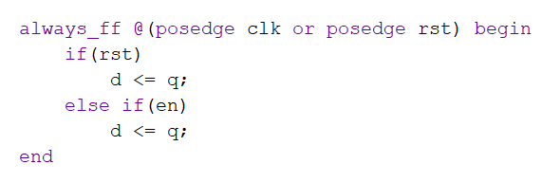
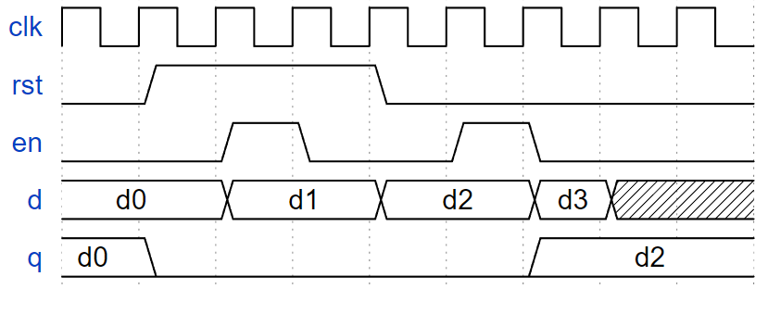
Описание триггера с асинхронным сбросом

Slide 14
Нельзя делать присвоения в один триггер в двух разных always блоках
Реакция триггера на сигнал rst всегда описывается в начале always блока
В списке чувствительности always блока для асинхронного триггера присутствует rst
Рекомендуется без необходимости не делать триггеры с возможностью сброса

Slide 15
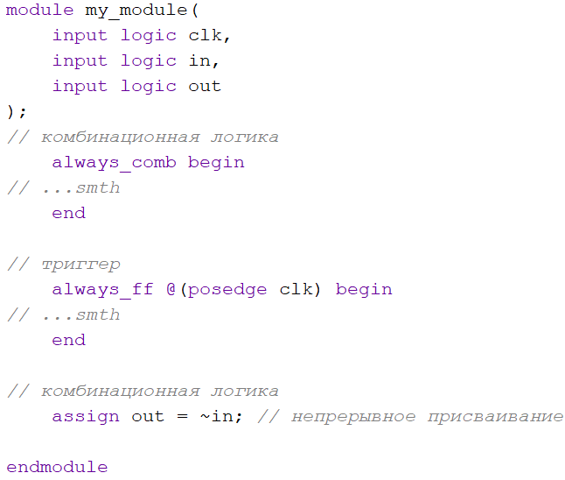
Присваивания в SV
Программа SV – совокупность процедурных блоков always и непрерывных присваиваний
Их выполнение параллельно
Порядок их исполнения не зависит от очередности, в которой они написаны
Внутри процедруного блока инструкции выполняются последовательно

Slide 16
Блокирующие и неблокирующие присваивания
Присваивания в процедурных блоках делятся на блокирующие (=) и неблокирующие (<=)
Блокирующее присваивание блокирует исполнение дальнейших выражений до завершения вычисления в правой части и присваивания вычисленного результата левой
Неблокирующее присваивание производит вычисление правой части и откладывает присваивание вычисленного значения, позволяя выполняться остальным выражениям до завершения присваивания левой части

Slide 17
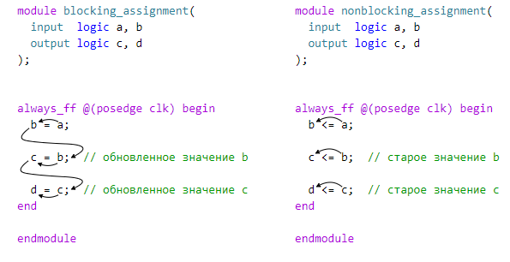
Блокирующие и неблокирующие присваивания

Slide 18
Правила хорошего тона
При описании последовательностной логики используется неблокирующее присваивание
При описании комбинационной логики используется блокирующее присваивание

Slide 19
Конструкция generate
Позволяет выборочно включать/исключать блоки кода (условная генерация) или создавать несколько экземпляров блока кода (итерационная генерация)
Может быть использована совместно с циклом for или операторами if, case
Не может быть использована внутри процедурных блоков

Slide 20
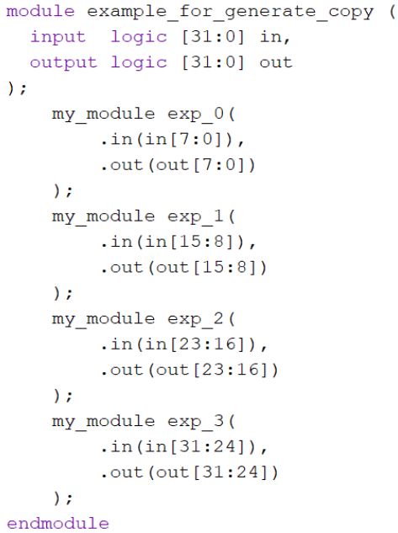
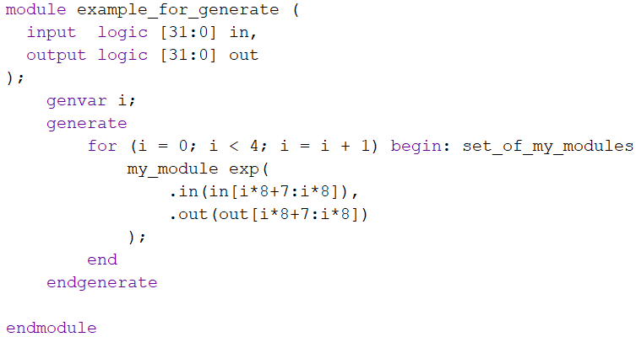
Итерационная генерация

Slide 21
Итерационная генерация
Переменная цикла объявляется с ключевым словом genvar
Цикл объявляется внутри блока генерации, а не в процедурном блоке always

Slide 22
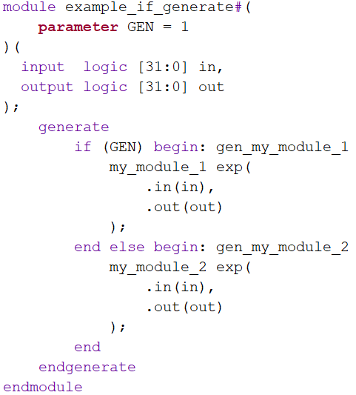
Условная генерация
На основе условия создается только один экземпляр модуля

Slide 23
Знаковая арифметика
7 | 4’b0111
6 | 4’b0110
5 | 4’b0101
4 | 4’b0100
3 | 4’b0011
2 | 4’b0010
1 | 4’b0001
0 | 4’b0000
-1 | 4’b1111
-2 | 4’b1110
-3 | 4’b1101
-4 | 4’b1100
-5 | 4’b1011
-6 | 4’b1010
-7 | 4’b1001
-8 | 4’b1000
Знаковые числа представляются в дополнительном коде
Признак отрицательного числа – это единица в старшем разряде
Это позволяет производить сложение и вычитание при помощи одной схемы

Slide 24
По умолчанию переменные являются беззнаковыми
Для объявления знаковой переменной используется signed
При знаковых арифметических операциях нужно следить за размерностью результата и знаком операндов
Для перевода переменных используются ключевые слова signed’() / unsigned’() или системные функции $signed() / $unsigned()

Slide 25
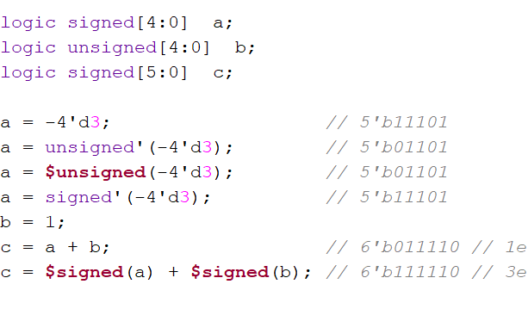
Пример 1
Если хотя бы один из операндов не объявлен как знаковый, будет произведено беззнаковое сложение

Slide 26
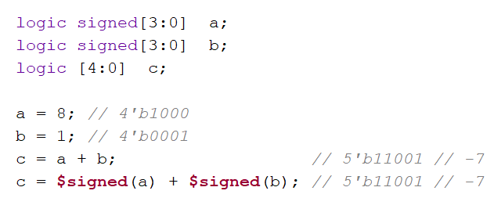
Пример 2
Если знаковой 4-х битной переменной присвоить число больше 7, то она будет восприниматься отрицательной
Если оба операнда знаковые, то будет произведено знаковое суммирование
Объявление переменной для записи результата, не влияет на то, какое будет производится суммирование

Slide 27

Тестбенч
Отдельный модуль, отвечающий за генерацию входных сигналов для тестируемого модуля, захват его выходных данных и сравнение с ожидаемыми данными
Используются только для моделирования, поэтому можно использовать несинтезируемое подмножество SV

Slide 28
Директива timescale
‘timescale <N1> / <N2>
Определяет единицу времени и точность для следующих за ней модулей
N1 – значение времени моделирования и задержек
N2 – степень точности N1, т.е. как округляются значения задержки перед использованием в моделировании
N1 и N2 могут указываться в ns или ps и принимать значения 1, 10, 100

Slide 29
Симуляция
Симуляция осуществляется в дискретные моменты времени
Процессы работают параллельно (процедурные блоки always, initial и assign)
Исполнение процесса не завершится, пока симулятор не дойдет до конца, либо до оператора ожидания
Операторы ожидания (@, #, wait)
Внутри процедурных блоков инструкции выполняются сверху вниз
Если внутри блока есть задержка, его выполнение приостанавливается до ее истечения
Пока блок приостановлен выполняются другие процессы

Slide 30

Процедурные блоки always и initial
Блок always выполняется на каждом временном шаге или по событию
Для выполнения по событию указывается @(sensitivity_list)
Блок initial выполняется один раз в начале моделирования
Тестбенч может содержать несколько блоков initial

Slide 31
Задачи (tast) и функции (function)
Это подпрограммы, которые можно использовать многократно
Переменные, объявленные внутри, являются локальными
Могут быть объявлены с ключевым словом automatic

Slide 32
Функции
Выполняются немедленно и не могут содержать операторы управления временем (#, @, wait)
Можно использовать только блокирующие присваивания
Может возвращать только одно значение
Внутри функции нельзя вызвать task

Slide 33
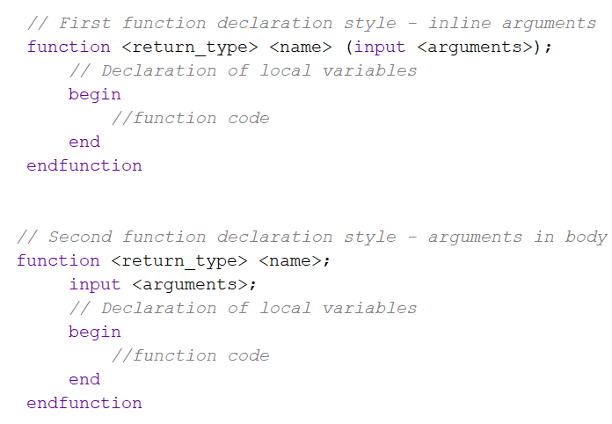
Функции

Slide 34
Задачи
Могут содержать операторы управления временем
Можно использовать как блокирующее, так и неблокирующее присваивание
Может возвращать любое количество данных
Изнутри задачи можно вызвать другую задачу или функцию

Slide 35
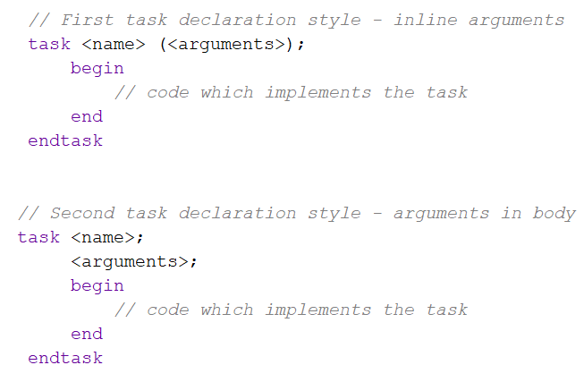
Задачи

Slide 36
Литература
Дэвид М. Хэррис, Сара Л. Хэррис: “Цифровая схемотехника и архитектура компьютера”
IEEE Std 1800-2017 Standard for SystemVerilog - Unified Hardware Design, Specification, and Verification Language

